Slide 1
Projekt ”Wymiana doświadczeń nauczycieli i kadry zarządzającej w zakresie kształcenia zawodowego dorosłych z wykorzystaniem platformy e-learningowej”
PALERMO/SYCYLIA/WŁOCHY
19-26.10.2013
Projekt został zrealizowany przy wsparciu finansowym Komisji Europejskiej w ramach programu „Uczenie się przez całe życie

Slide 2
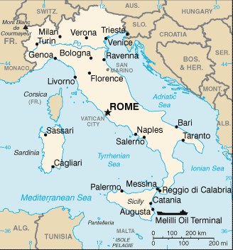
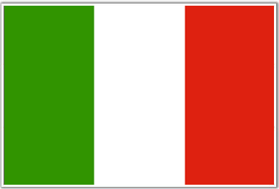
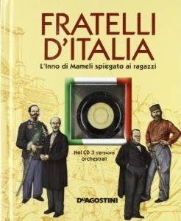
Włochy
Państwo położone w Europie Południowej, na Półwyspie Apenińskim, członek wielu organizacji, m. in :UE, NATO, należące do ośmiu najbardziej uprzemysłowionych państw świata-G8.
Źródło:wikipedia.org/wiki/Plik:000_Italia

Slide 3
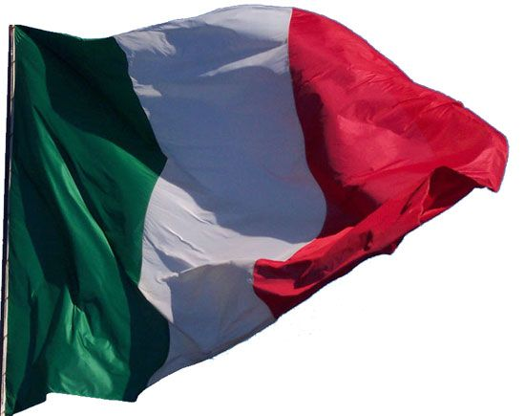
Włochy- informacje ogólne
Stolica: Rzym
Ustrój polityczny: republika parlamentarna
Typ państwa: demokracja
Głowa państwa : prezydent Giorgio Napolitano
Szef rządu : premier Mateo Renzi
Powierzchnia : 71. na świecie
całkowita: 301 230 km²
wody śródlądowe : 2,36%
Liczba ludności (2012) 23. na świecie
całkowita: 59 530 464
Gęstość zaludnienia : 198 osób/km²

Slide 4
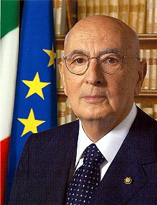
Ustrój polityczny Włoch
Prezydent Włoch
Giorgio Napolitano
Ustrój demokratyczny: republika z dwuizbowym parlamentem (kadencja pięcioletnia)
Izbą Deputowanych
Senatem (315 miejsc+ senatorowie dożywotni)
Obie izby parlamentu wybierane są w wyborach powszechnych, równych, bezpośrednich, w głosowaniu tajnym.
Głową państwa jest Prezydent Republiki wybierany na 7-letnią kadencję przez Zgromadzenie Narodowe- wspólnie obradujące obie izby parlamentu, wraz z reprezentantami regionów
Ustrój państwa można określić jako odmianę systemu parlamentarnego, w której wzmocniono jednak rolę prezydenta- na przykład w przypadku dymisji rządu może jej nie przyjąć i rozwiązać parlament.
Źródło:http://pl.wikipedia.org/wiki/Prezydenci_Włoch

Slide 5
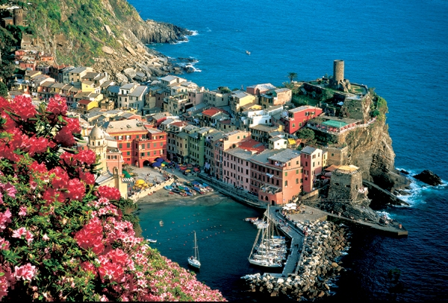
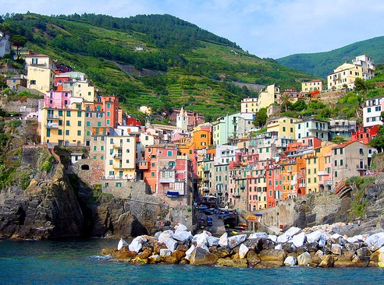
Geografia Włoch
Włochy to państwo leżące w Europie Południowej, posiada na swoim terytorium dwie enklawy: San Marino na północy i Watykan na terenie stolicy kraju, Rzymu.
Włochy cechuje wyżynny i górzysty krajobraz i klimat śródziemnomorski z roślinnością śródziemnomorską.
Włoska Riwiera
Źródło: http://www.swiat-zabawek.pl

Slide 6
Geografia Włoch
Położenie na Półwyspie Apenińskim sprawia, że linia brzegowa wynosi aż 7600 km. Oblewają je wody kilku akwenów Morza Śródziemnego: Morze Liguryjskie, Morze Tyrreńskie, Morze Jońskie i Morze Adriatyckie.
Zachodnie wybrzeże półwyspu jest rozczłonkowane wieloma zatokami (Gaecka, Neapolitańska, Salerno).
Wybrzeże wschodnie, adriatyckie jest w większości wyrównane z wąskim pasem nizin nadmorskich, na południowym wschodzie leży szeroka Zatoka Tarencka i nizinny Półwysep Salentyński.
Górzysta Sycylia, oddzielona od Półwyspu Apenińskiego wąską Cieśniną Mesyńską, stanowi przedłużenie Apeninów

Slide 7
Cieśnina Mesyńska
Źródło: http://pl.wikipedia.org/wiki/Cieśnina_Mesyńska

Slide 8
Geografia Włoch
Na obszarze Włoch znajdują się dwa systemy górskie, są to Alpy na północy i Apeniny ciągnące się niemal na całej długości Półwyspu Apenińskiego.
Góry i wyżyny stanowią 77% powierzchni kraju.

Slide 9
Włoskie Alpy - Dolomity
Źródło: http://podroze.gazeta.pl/podroze/55

Slide 10
Sycylia-obszary górzyste
Najbardziej znana jest góra Etna, najwyższy szczyt w całej Sycylii, wznoszący się na wysokość 3323 m n.p.m. Jest to równocześnie najwyższy aktywny wulkan w całej Europie. Dalej na południowym wschodzie znajduje się niższe pasmo górskie Monti Iblei (986 m n.p.m.).
Północna część wyspy to głównie łańcuchy będące przedłużeniem Apeninów takie jak Monti Peloritani, Monti Madonie i Monti Nebrodi.
W północno-zachodniej części wybrzeża znajduje się góra Sparagio o wysokości 1110 m n.p.m.

Slide 11
Etna
Źródło: http://travelioo.com/images/italy/mount-etna

Slide 12
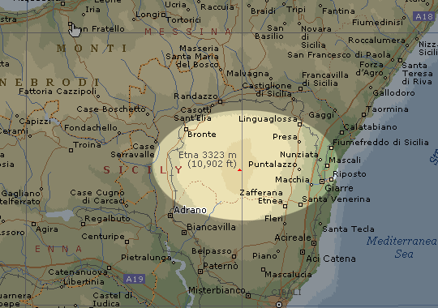
Etna
Z 6 aktywnych włoskich wulkanów, aż 3 znajdują się na Sycylii. Najpopularniejszy z nich to wspomniany już wulkan Etna, aktywny od 550 tys. lat. W roku 2013r. został wpisany na listę światowego dziedzictwa UNESCO

Slide 13
Rzeki
Sieć rzeczna Włoch jest gęsta, zwłaszcza w części północnej.
Najdłuższe rzeki Półwyspu Apenińskiego to Tyber (405km), Arno, Reno, Ombrone Volturno, a na Sycylii - Salso oraz na Sardynii-Tirso.

Slide 14
Rzeka Salso na Sycylii
Źródło: pl.wikipedia.org

Slide 15
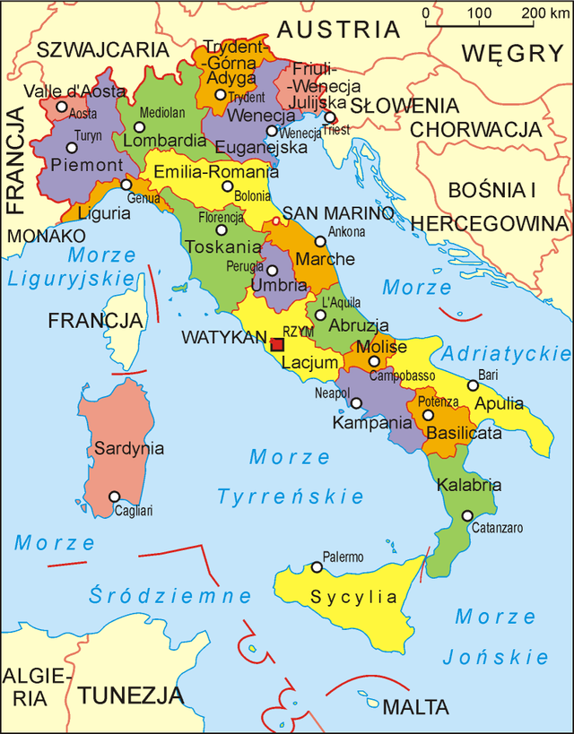
Włochy – podział administracyjny
Włochy podzielone są na:
20 regionów,
109 prowincji
8062 gminy.
Źródło: http://pl.wikipedia.org/wiki/Włochy

Slide 16
Palermo –stolica Sycylii
Palermo jest kulturalną, gospodarczą i turystyczną stolicą Sycylii, miastem bogatym w historię, kulturę, muzykę, a także jest głównym sycylijskim centrum przemysłowym i handlowym.

Slide 17
Palermo –plan miasta
Źródło: http://italia-by-natalia.pl/

Slide 18
Palermo-panorama
Źródło:commons.wikimedia.org

Slide 19
Palermo –historia
Powstało jako Panormos (grec.), kolonia fenicka.
Od V wieku p.n.e miasto kartagińskie, a od 254 p.n.e. rzymskie.
W V wieku opanowane zostało przez Wandalów, Gotów, w 535 przez Bizancjum.
W roku 831 znalazło się pod panowaniem Arabów, od 1074 Normanów, 1194 Hohenstaufów i później Andegawenów.
Sytuacja miasta poprawiła się po 1860, gdy doszło do zjednoczenia Włoch.

Slide 20
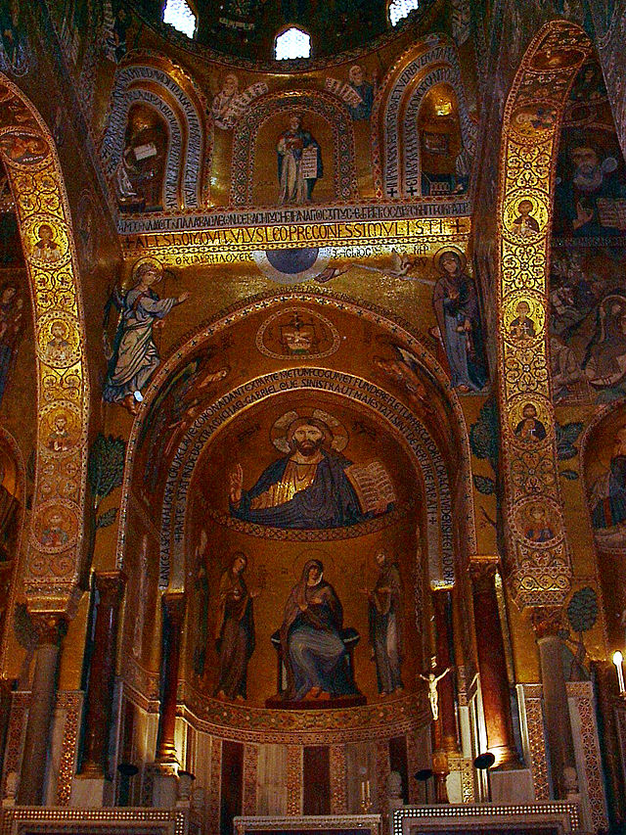
Palermo -zabytki
Główne zabytki Palermo to pozostałości murów rzymskich, punickiej nekropolii, pałac królewski wzniesiony w XI wieku przez Normanów na ruinach zamku arabskiego, wewnątrz którego znajduje się słynna Capella Palatina z XII wieku, arabsko-bizantyjskie sklepienie stalaktytowe, mozaiki z XII wieku.
Źródło: http://pl.wikipedia.org/

Slide 21
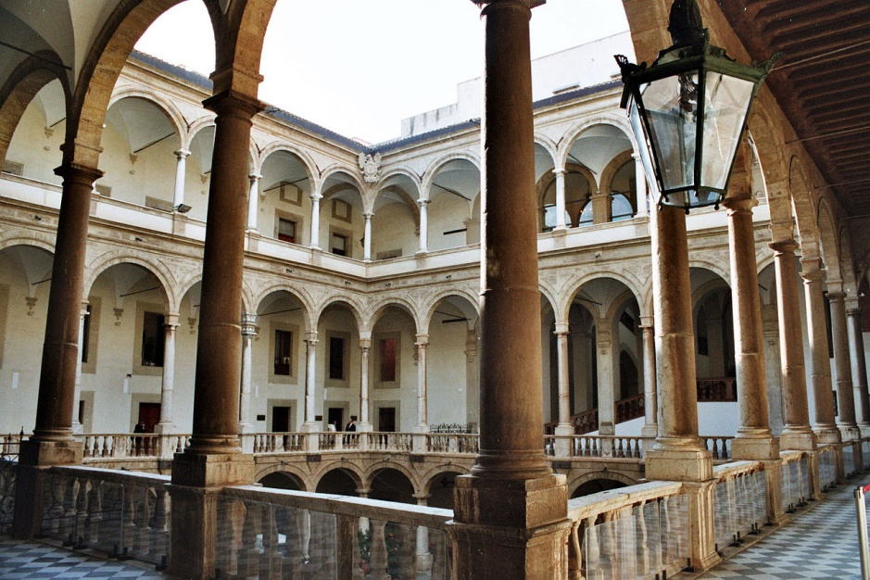
Palermo -zabytki
Pałac Królewski - Normanów
Źródło: http://pl.wikipedia.org/

Slide 22
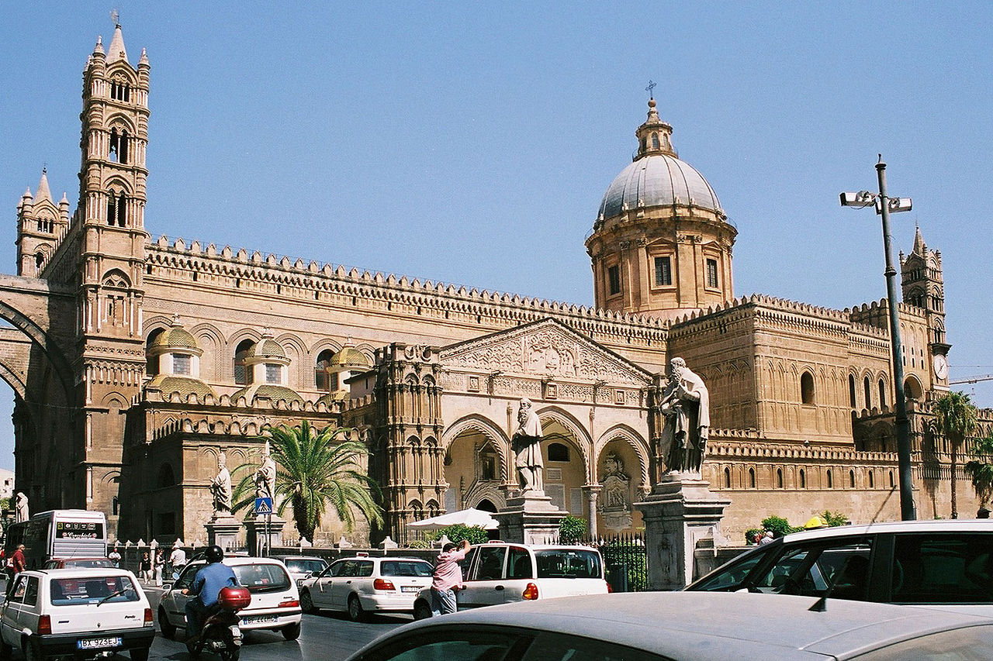
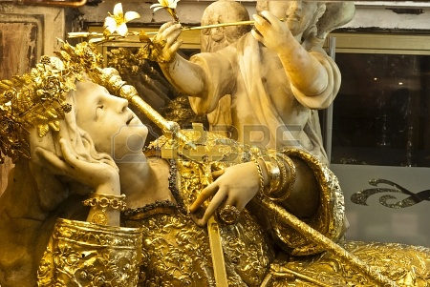
Palermo -zabytki
Inną historyczną budowlą miasta jest katedra S. Rosalia, Patronki Palermo ozdobiona mozaikami (XII w.), posiadająca w sobie grobowce królów.
Źródło: http://pl.wikipedia.org/

Slide 23
Palermo -zabytki
Kościół San Giovanni degli Eremiti
Znajduje się tu również romański kościół S. Cataldo i S. Giovanni degli Eremiti, S. Giovanni dei Lebrossi, della Martorana, del Vespro.
Z kościołów gotyckich możemy wymienić np. S. Agostino (XIV w.), della Gancia,
Źródło: http://pl.wikipedia.org/

Slide 24
Palermo -zabytki
Jako przykład zabudowy renesansowej możemy podać np. kościoły: S. Maria dei Miracoli, S. Giovanni di Napoletani, S. Gorgio dei Genovesi i pałace Scavuzzo, Fieravecchia
Źródło: http://pl.wikipedia.org/

Slide 25
Palermo -zabytki
Liczna jest tu także zabudowa barokowa reprezentowana przez kościoły S. Matteo, S. Giuseppe, S. Teresa, del Salvatore i del Olivella
Źródło: http://pl.wikipedia.org/

Slide 26
Palermo -demografia
Miasto zamieszkuje około 670 000 ludzi.
Język używany przez mieszkańców Palermo to język włoski i dialekt sycylijski.

Slide 27
Język włoski
Język włoski pod względem słownictwa najbliższy jest łacinie spośród wszystkich języków romańskich.
Współczesny włoski dużo zawdzięcza takim pisarzom, jak Dante Alighieri i Alesssandro Manzoni, którzy za standard obrali język wyedukowanych Toskańczyków.
Dzisiaj mówi się, że najlepsza mowa to la lingua toscana in bocca romana (toskański w rzymskich ustach)
Językiem włoskim na świecie posługuje się 100 milionów ludzi.

Slide 28
Dante Alighieri
Dante Alighieri (ur. 1265 we Florencji, zm. w 1321 w Rawennie) – włoski poeta, filozof i polityk.
Jego najwybitniejszym dziełem jest poemat Boska Komedia, uważany za arcydzieło literatury światowej i szczytowe osiągnięcie literatury średniowiecznej. Utwór jest w całości napisany po włosku.
Źródło: http://www.qotd.org/quotes/Dante

Slide 29
Alessandro Manzoni
Alessandro Manzoni (ur.1785 w Mediolanie, zm. 1873 tamże) – pisarz, czołowy przedstawiciel włoskiego romantyzmu.
Źródło: en.wikipedia.org

Slide 30
Włoscy nobliści
Włosi mogą pochwalić się 20 noblistami, z których 6 otrzymało nagrodę w dziedzinie literatury.

Slide 31
Włoscy nobliści
Dario Fo (ur. 1926r. W San Giano) to włoski satyryk, autor sztuk teatralnych, reżyser teatralny i kompozytor.
W 1997 roku otrzymał literacką nagrodę Nobla.
Jego dzieła poruszają tematy polityczne, krytykuje on min. polityków (Silvia Berlusconiego w przedstawieniu „Anomalo Bicefalo”, „Zdumiewający dwumózgowiec”)
Źródło: www.nobelprize.org

Slide 32
Włoscy nobliści
Pochodzący z Sycylii Luigi Pirandello (1867-1936) to słynny dramaturg, powieściopisarz i nowelista.
Pisał o człowieku i społeczeństwie, o hipokryzji i stereotypach funkcjonujących w stosunkach międzyludzkich.
Laureatem w dziedzinie literatury został w 1934r.
Źródło: pirandellolodge2875.org

Slide 33
Włoscy nobliści
Sycylijczykiem był także poeta Salvatore Quasimodo (1901-1968).
Pisał o rodzinnej wyspie, religii, śmierci i absurdach drugiej wojny światowej.
W 1959 r. został laureatem Nagrody Nobla w dziedzinie literatury.
Jego utwory to między innymi „Wody i ziemie”, „Aromat eukaliptusa” i inne.
Źródło: famouspeopleinfo.com

Slide 34
Włoscy nobliści
Kolejnym włoskim noblistą w 1975r. został Eugenio Montale.
Żył w latach 1896-1981 i pochodził z Genui.
Był poetą, powieściopisarzem, dziennikarzem i tłumaczem.
Pisał o absurdach wojny, kondycji świata zmierzającego do upadku i samotności człowieka.
Napisał m.in. „Skorupy mątwy”, „Burza i inne wiersze”.
Źródło: www.lintellettualedissidente.it

Slide 35
Grazie per la attenzione!
Anna Krawczyk

